Slide 1
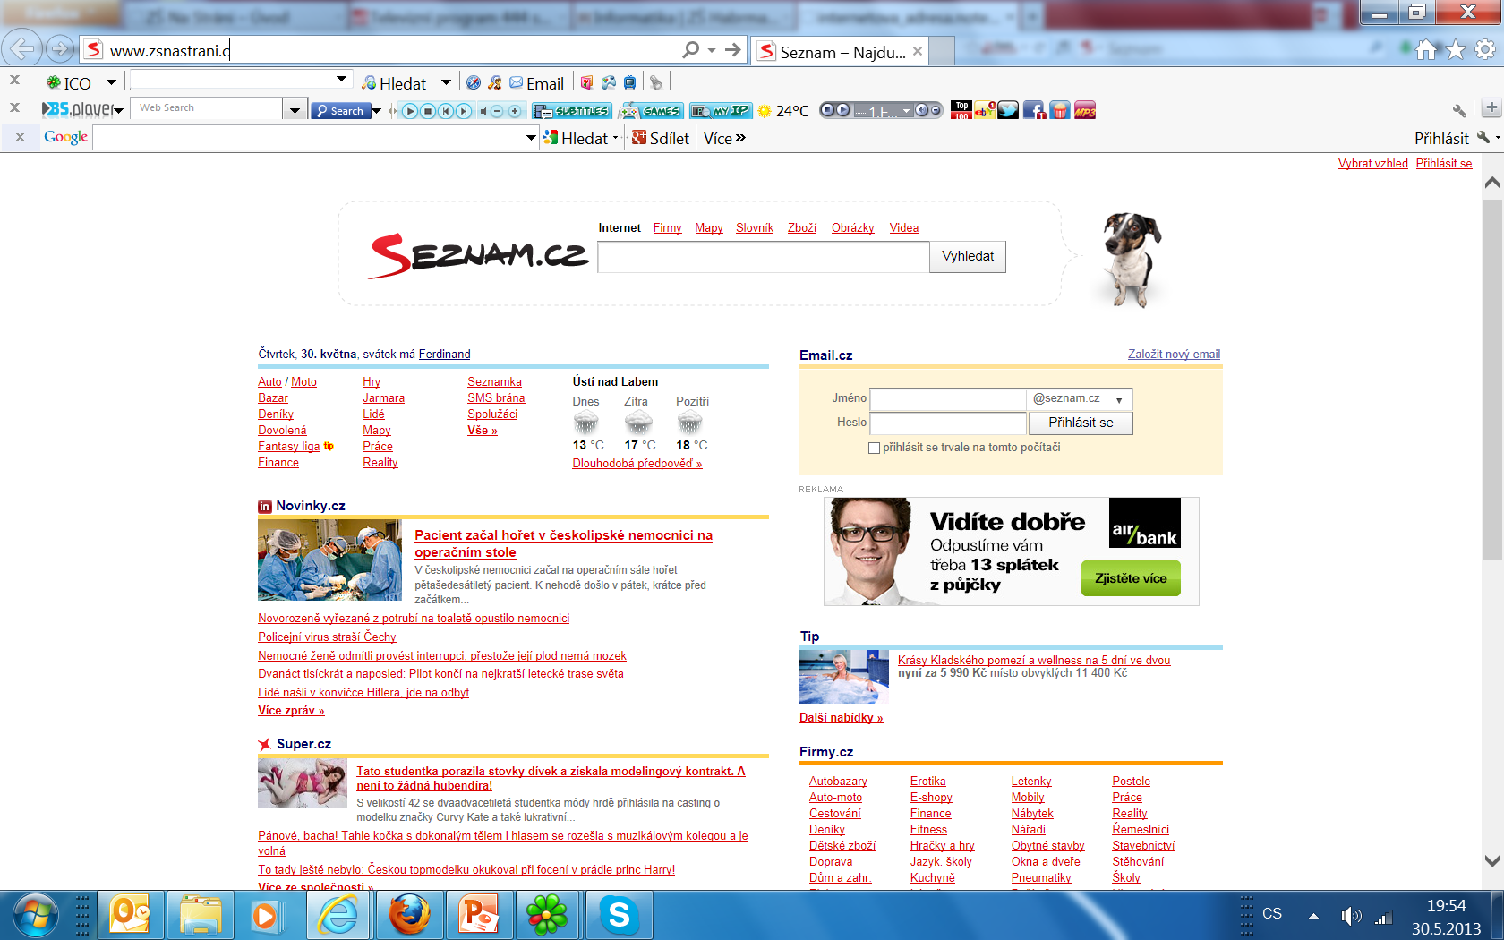
Elektronická učebnice - II. stupeň Základní škola Děčín VI, Na Stráni 879/2 – příspěvková organizace Informatika
34.1 Internetová adresa
Počítače jsou v současné době propojovány pomocí počítačových sítí a využívají celosvětovou síť Internet.
Pokud znáš přesnou adresu www stránky, zadávej ji rovnou do bílého řádku – políčka adresy, ne do políčka pro vyhledávání!
Internet je počítačová síť (propojení počítačů), která vznikla za účelem šíření informací.
Počítače mohou být propojeny buďto kabely, nebo bezdrátovým připojením (wi-fi).
Autor: Mgr. Marie Makovská

Slide 2
34.2 Co už známe – Význam internetu
Elektronická učebnice - II. stupeň Základní škola Děčín VI, Na Stráni 879/2 – příspěvková organizace Informatika
Historie ukládání informací:
doba kamenná - jeskynní malby → starověk – hliněné desky → Egypt – papyrus → středověk – kroniky → 1448 knihtisk → 1684 telegraf (textové zprávy – předchůdce SMS ☺) → 1849 telefon → 1910 rozhlasové vysílání → 1936 televizní vysílání → 1987 Internet (o 20 let dříve jako nezničitelná počítačová síť pro americkou armádu)
Základní služby internetu
VYHLEDÁVÁNÍ DAT A INFORMACÍ
ELEKTRONICKÁ POŠTA
(e-mail)
FTP
(přenášení dat mezi počítači)
ON-LINE KOMUNIKACE
(ICQ, Skype, Chat)
INTERNETOVÉ OBCHODY
(E-shopy)

Slide 3
34.3 Nové pojmy – Internetová adresa
Elektronická učebnice - II. stupeň Základní škola Děčín VI, Na Stráni 879/2 – příspěvková organizace Informatika
Každá internetová adresa má jednoznačnou unikátní adresu. Této adrese se říká URL.
doména I. řádu
Struktura základní internetové adresy: https://www.zsnastrani.cz/
protokol
doména II. řádu
doména III. řádu
Protokol = sada pravidel, které umožňují výměnu informací mezi počítači:
http – prohlížení www stránek
https – prohlížení www stránek se zabezpečením
ftp – práce se soubory

Slide 4
34.4 Domény
Elektronická učebnice - II. stupeň Základní škola Děčín VI, Na Stráni 879/2 – příspěvková organizace Informatika
Adresu stránky tvoří několik domén oddělených tečkami.
3. řádu většinou www – některé adresy nemusí mít
2. řádu – seznam, facebook, google, youtube, …
1. řádu (subdomény) – 1) příslušnost k zemi (cz, sk, uk, de, eu, …)
2) všeobecné zaměření: com – komerční zaměření
edu – vzdělávací instituty
org - organizace
.
.
.
https://www.zsnastrani.cz/pdf/rad12.pdf
složka
dokument

Slide 5
34.5 Cvičení
Elektronická učebnice - II. stupeň Základní škola Děčín VI, Na Stráni 879/2 – příspěvková organizace Informatika
Vypiš alespoň 4 služby, které můžeme díky internetu využívat.
Doplň správně větu:
Každá internetová adresa má ................. adresu. To znamená, že nikdo jiný nemůže tuto adresu použít. Této adrese se zkráceně říká .........
Popiš strukturu adresy: https://www.zsnastrani.cz/
Domény 1. řádu vyjadřují:
a) ............................................ a uveď příklad.
b) ............................................ a uveď příklad.
Doplň správně větu:
Protokol je sada ............., které umožňují ............mezi počítači.
Mezi základní protokoly patří: ................. ........................ .. .......................

Slide 6
34.6 Pro šikovné
Elektronická učebnice - II. stupeň Základní škola Děčín VI, Na Stráni 879/2 – příspěvková organizace Informatika
Napiš do prohlížeče adresu www.skoda.cz a zkus měnit doménu cz na doménu de, pl, at, sk, hu, ua, ru, ch, nl, fr, uk, it, ro, dk, si, be a zkus zjistit, o domény jakých států se jedná.
Napiš do prohlížeče adresu www.coca-cola.com a na tomto webu najdi česky psanou část.
Zkus najít stránky velkých evropských měst. (Hlavní město Rakouska (at) je Vídeň, německy se řekne Wien → wien.at)
Zkus najít co nejvíc stránek nějaké velké světové firmy – www.název.com (www.pepsi.com, www.nokia.com, www.puma.com, www.renault.com, …).
Jakou zkratku na konci adresy mají čínské webové stránky?
Najdi stránky podniku, organizace, ve které pracuje někdo z tvé rodiny.

Slide 7
34.7 CLIL – Internet
Elektronická učebnice - II. stupeň Základní škola Děčín VI, Na Stráni 879/2 – příspěvková organizace Informatics
Czech-English Dictionary of Internet Terms.
URL | Universal Resource Locator | univerzální vyhledavač zdroje
WWW | World Wide Web | celosvětová síť
 | Browser | prohlížeč webových stránek
 | Hyperlink | odkaz
 | Dowload | stáhnout si
 | Refresh | obnovit načtení stránek
 | Search | hledat

Slide 8
34.8 Test – Internetová adresa
Elektronická učebnice - II. stupeň Základní škola Děčín VI, Na Stráni 879/2 – příspěvková organizace Informatika
Pro které odvětví byl internet jako první vymyšlen? školství zdravotnictví armáda doprava | 2) Co nepatří mezi internetové služby? přenos souborů on-line komunikace vyhledávání informací šíření virů | 3) Česko má přidělenou doménu? čr cs cz cr | 4) Která www stránka je umístěna na slovenském serveru? informacie.sl www.dromedar.sk formex.sr bratislava.slovensko
5) Co znamená zkratka www? World wide web Web web web Wild West Went Well word web | 6) Která webová adresa je zapsaná správně? www.zšnastráni.cz www.zs na strani.cz www.zsnastrani.cz www.zsnastrani | 7) Který znak nesmí být v internetové adrese? @ / . - | 8) Co prohlížeče automaticky doplňují? http:// www. .cz .com
Správné odpovědi:
1c | 2d | 3c | 4b
5a | 6c | 7a | 8a
Test na známku

Slide 9
Elektronická učebnice - II. stupeň Základní škola Děčín VI, Na Stráni 879/2 – příspěvková organizace Informatika
34.9 Použité zdroje, citace
Zdroje:
http://www.zs-habrmanova.cz/wp-content/uploads/2012/08/internetova_adresa.pdf slide 3, 4
http://aaadomeny.cz/seznam-domen-prvniho-radu/ slide 4
http://www.zs-habrmanova.cz/wp-content/uploads/2012/08/test_internet_ukazka.pdf slide 5
http://depositphotos.com/5303196/stock-illustration-World-wide-web-global-word-cloud.html slide 7

Slide 10
Elektronická učebnice - II. stupeň Základní škola Děčín VI, Na Stráni 879/2 – příspěvková organizace Informatika
34.10 Anotace
Autor | Mgr. Marie Makovská
Období | 01 – 06/2013
Ročník | 4. ročník
Klíčová slova | Internet, www, web, internetové domény, internetová adresa
Anotace | Prezentace žáky seznamuje se strukturou internetové adresy. Popisuje její jednotlivé části a vysvětluje jejich význam.

